Slide 1

黄金起爆
低吸埋伏
3月4日8:15
许 为
执业编号:A1120619060011
基金职业编号：A2025061900499x
经传多赢资深投顾，具有10年以上的从业研究经验，对A股均有较专业的研究。擅长以技术面为主，以政策，消息为辅挖掘市场热点投资机会，独创主力操盘三步曲，机构跟盘以及准确把握个股启动节奏和上涨空间判断！投资风格偏理性，顺势而为！

Slide 2
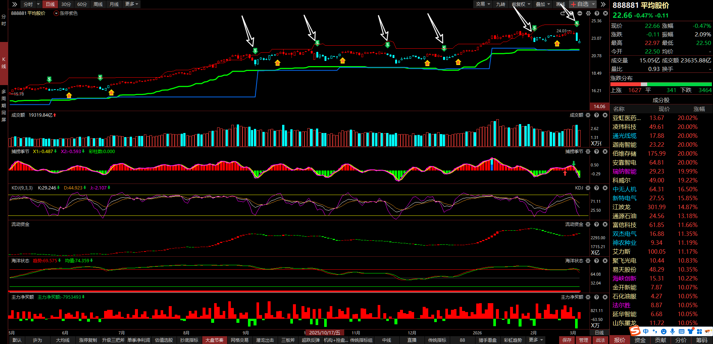
市场每个月都来一次S点节奏，有突发事件（国家降温，中东冲突）有热点切换（老热点退潮大跌）
在慢牛的大方向下，后期都是修复回来，国家队2026年1月14号大规模减持宽基 ETF，有新的资金继续维持市场的稳定

Slide 3
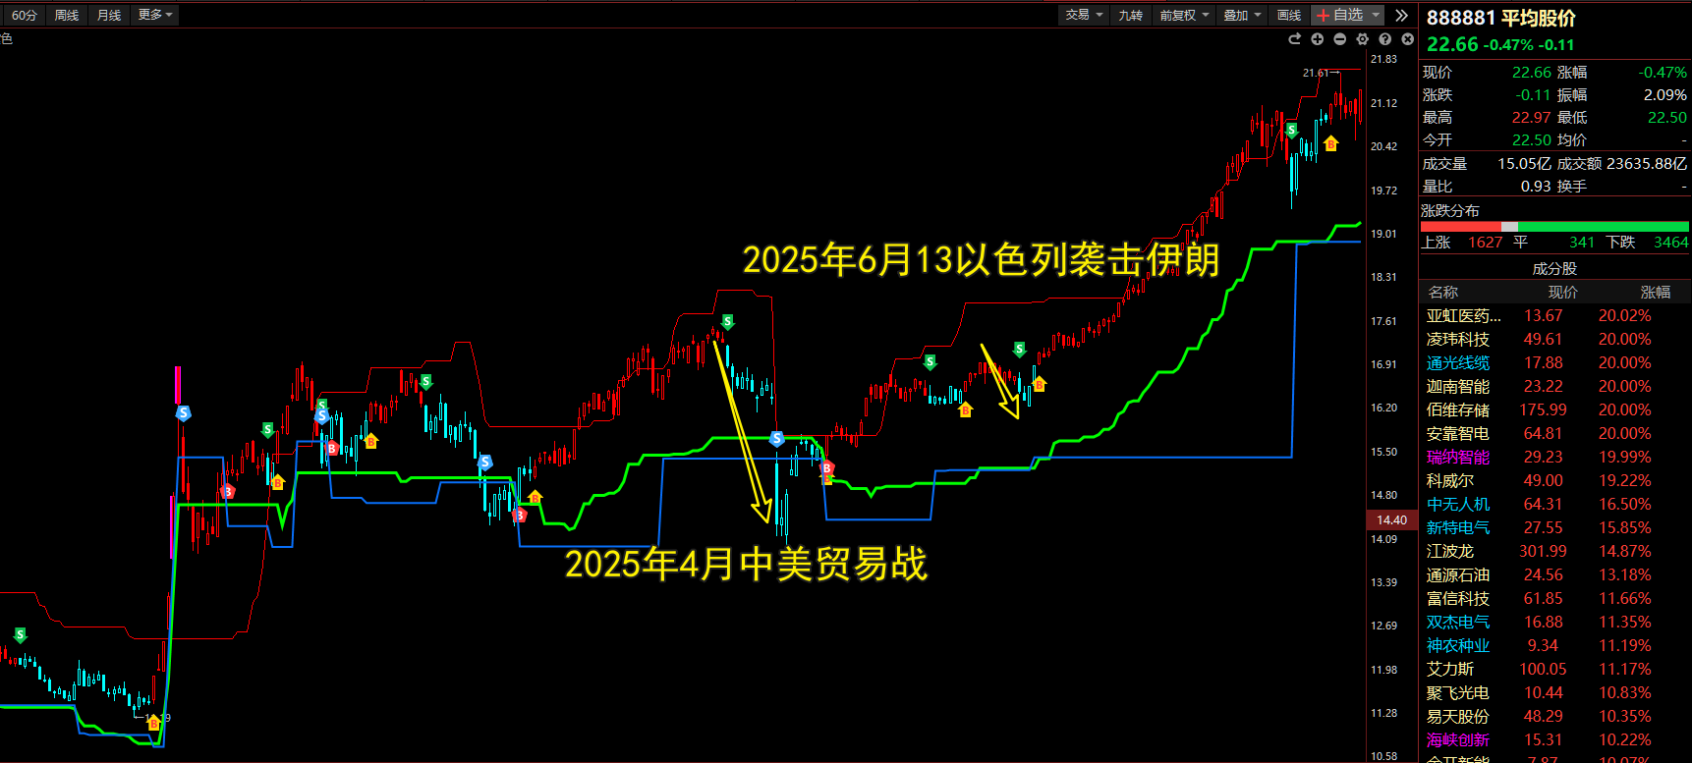
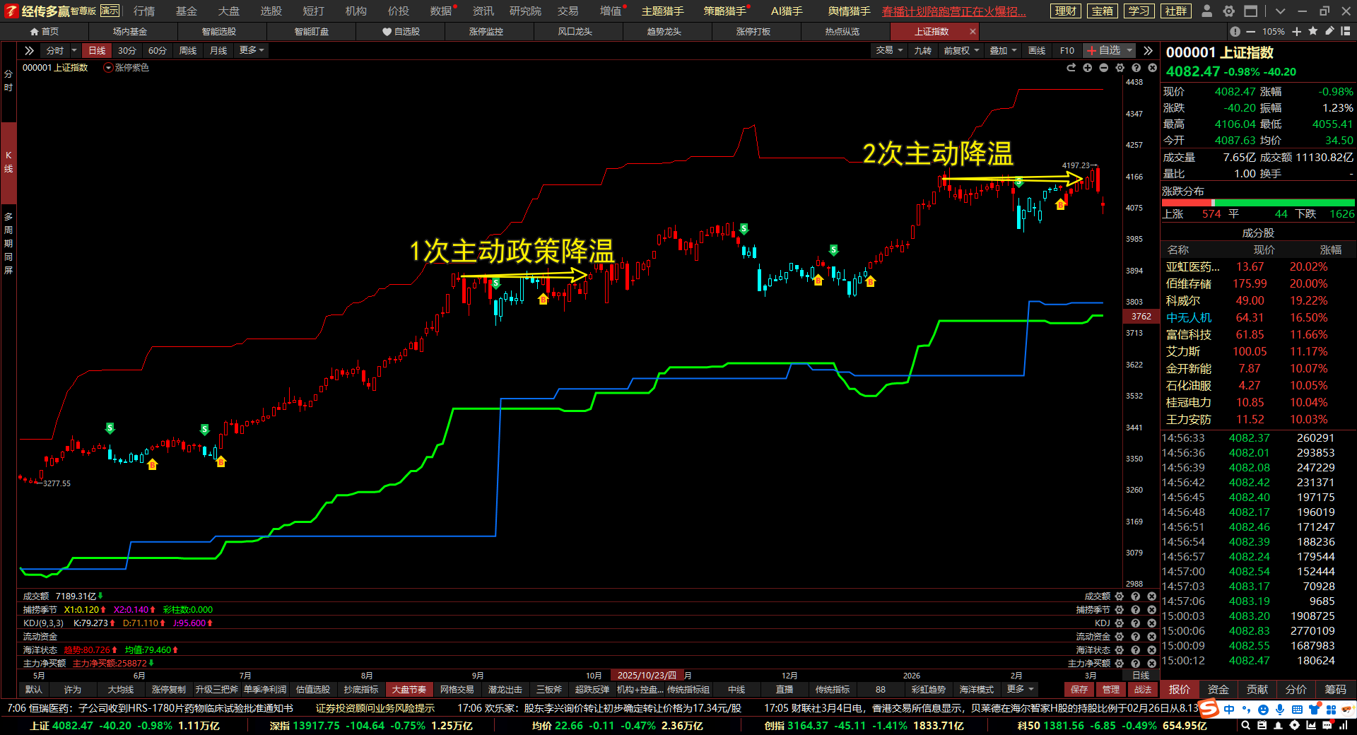

Slide 4
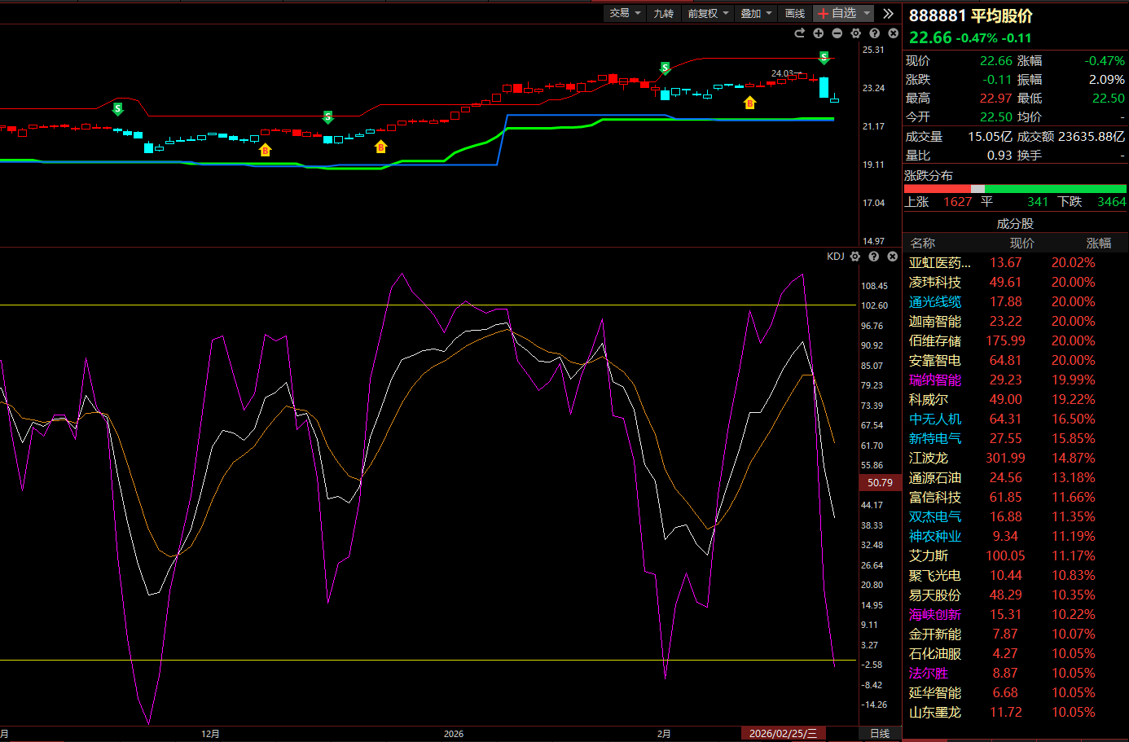
大盘分析捕捞季节+J值：
1.盘中J值已经出现超跌
2.捕捞季节二根绿柱
3.最近2天没有新的冲突升级那么战争的影响就会减少，市场超跌修复的预期。
2026年仍是结构性行情为主，过去1年涨幅过大的不要碰，或者出现双S点要小心

Slide 5
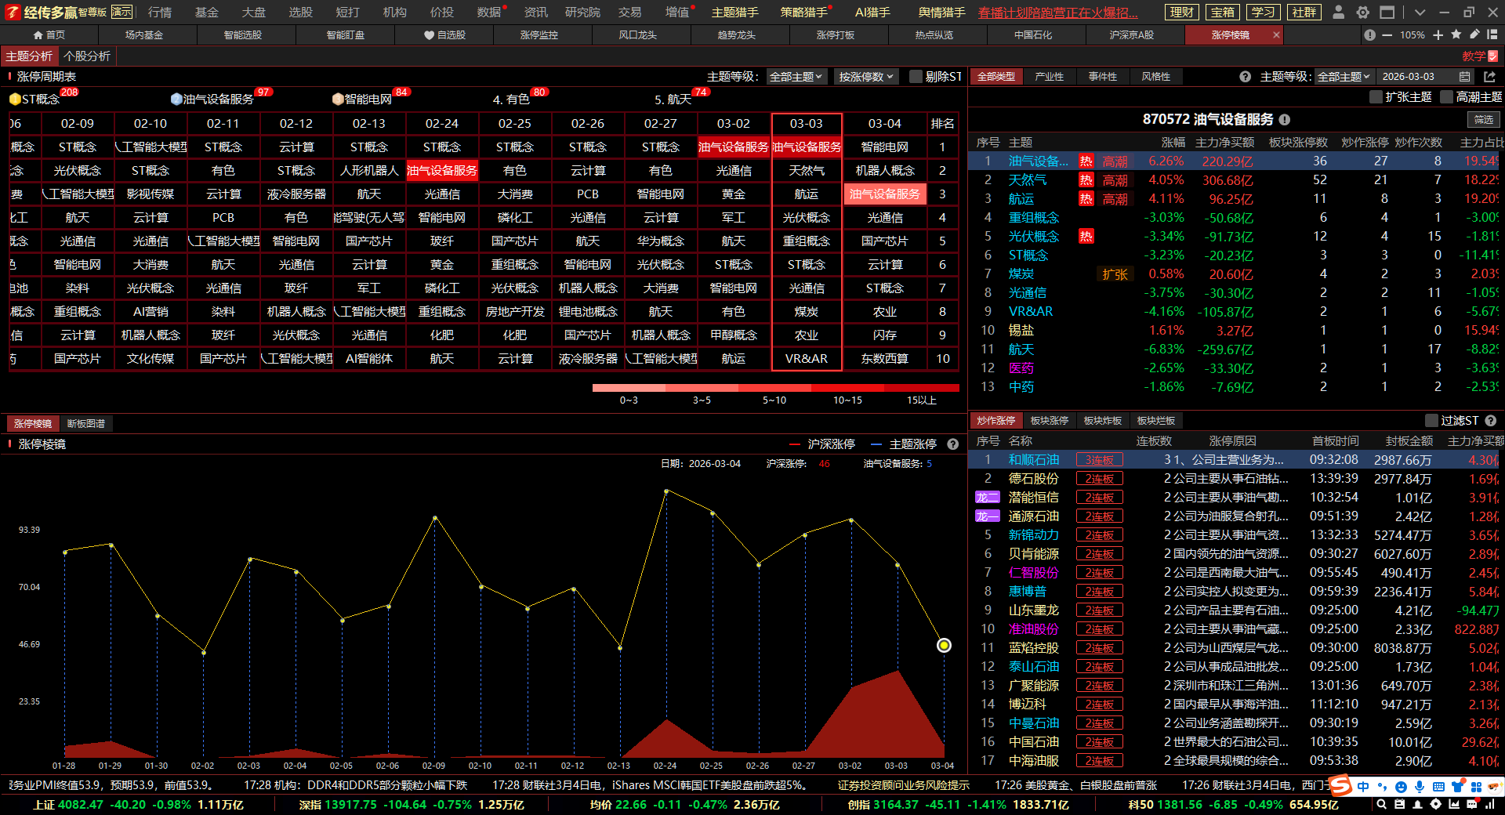
炒作喜新厌旧，高低的切换，打仗概念（石油今天进行分歧，下午有资金回流）短期博弈难度大

Slide 6
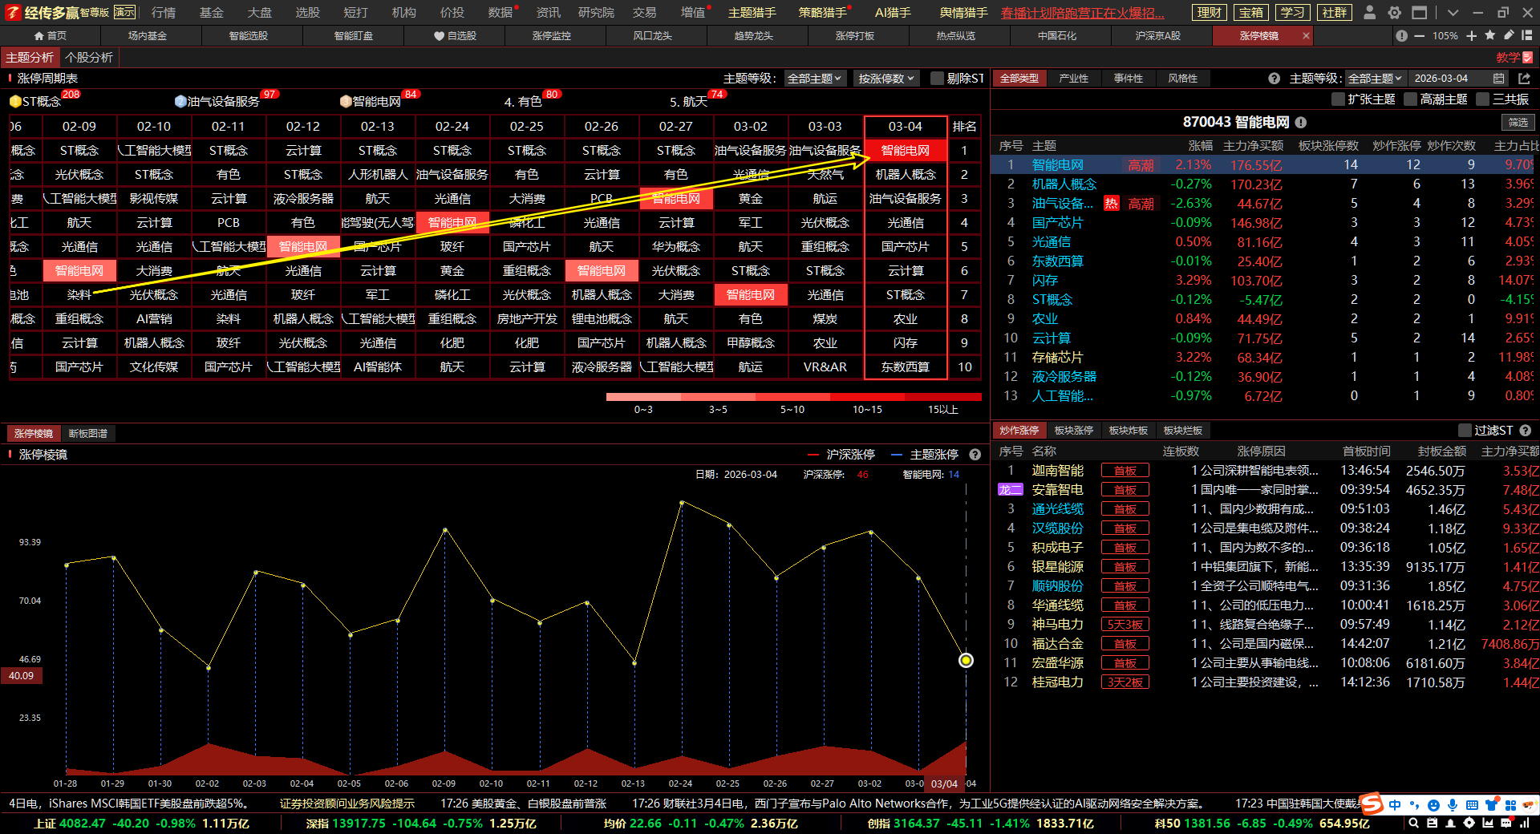
智能电网，涨停棱镜频繁上榜炒作，今日进入榜一高潮，明天是否能够榜一而不是分歧，决定主线

Slide 7
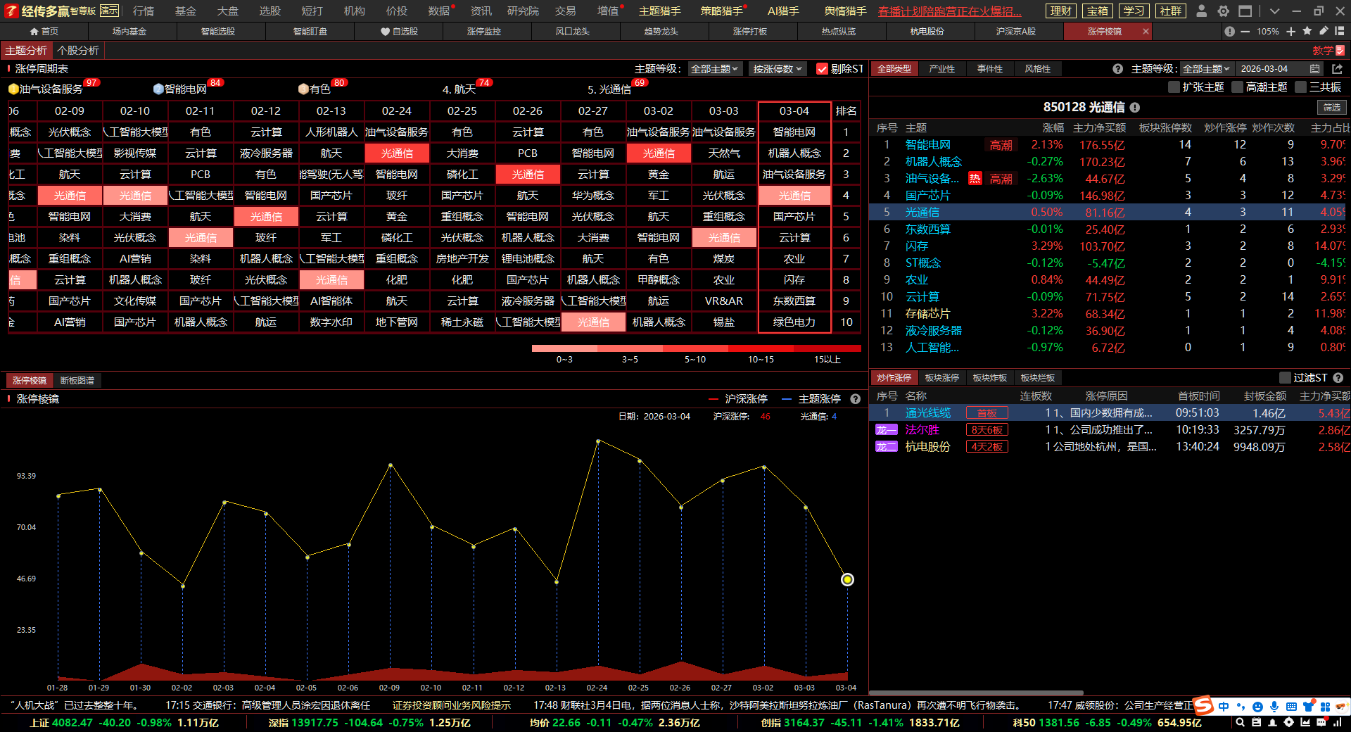
光通信，仍是继续上榜炒作频繁，突破回踩趋势性的板块，板块中领涨股快速修复，仍是炒作预期

Slide 8
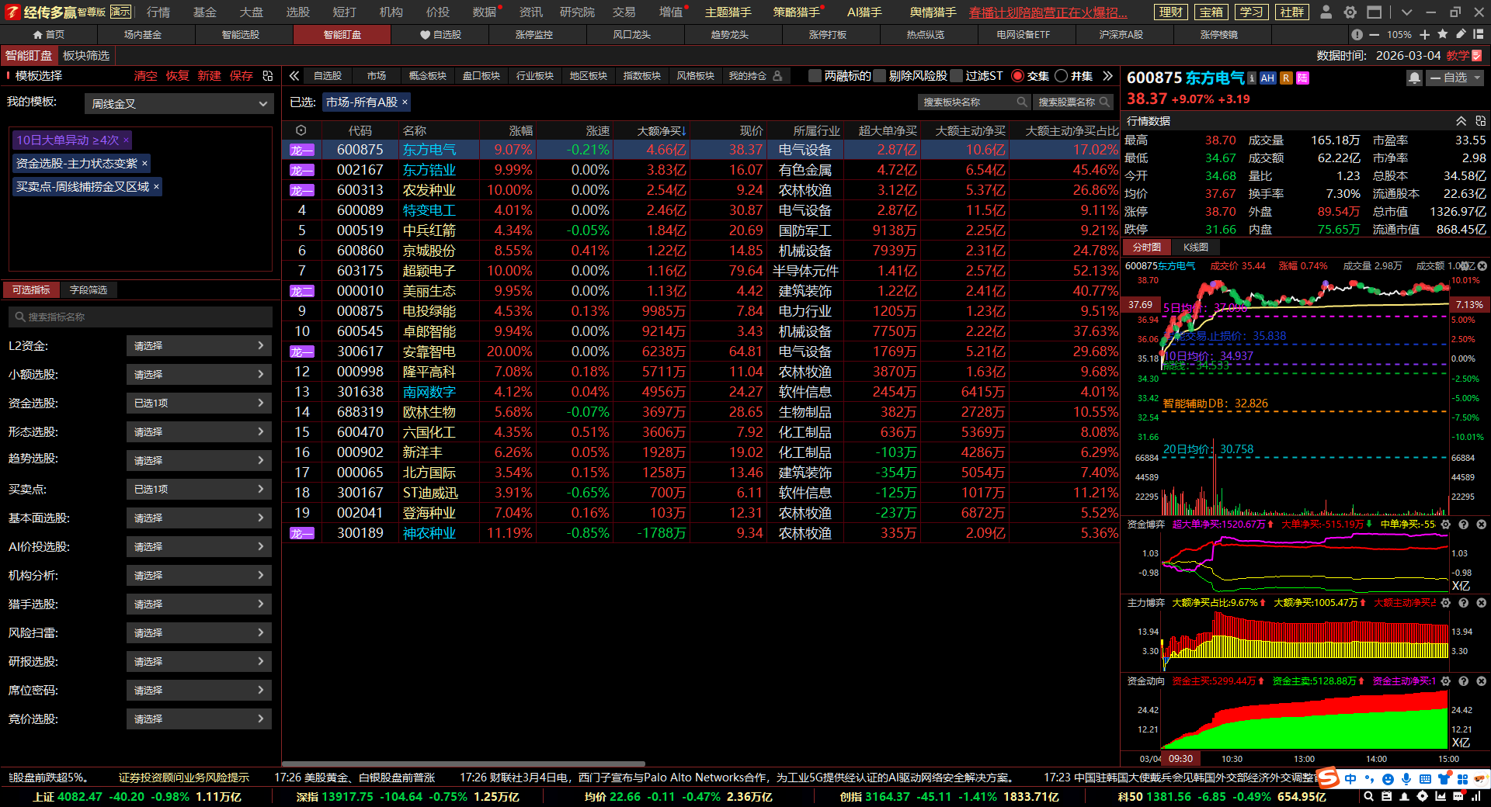

Slide 9


新兴产业布局
未来产业培育
重点发展新能源、新材料、航空航天、低空经济等战略性新兴产业，通过政策引导和技术创新培育新的经济增长点。
超前布局量子科技、生物制造、氢能、可控核聚变、脑机接口、具身智能、6G等未来产业，构建面向长远竞争力的产业体系。
十五五期间核心新产业发展规划
关键技术攻关
强国体系建设
采取超常规措施全链条推动集成电路、工业母机、高端仪器、基础软件、先进材料、生物制造等重点领域关键核心技术突破。
加快建设制造强国、质量强国、航天强国、交通强国、网络强国，构建现代化产业体系支撑国家战略发展。
能源体系构建
两岸融合发展
新型能源体系重点发展抽水蓄能、新型储能、智能电网和微电网，推动能源结构绿色低碳转型。
推动两岸关系和平发展，高质量推进两岸融合发展示范区建设，服务国家统一大业。

Slide 10
资金吸筹阶段
股价不涨，横盘大单异动频繁，代表资金的吸筹。
持股原则提醒
01
突破信号确认
主升浪走势注意智能交易线不破持股的原则，容易做丢翻倍股的点。
05
02
出现智能交易线上穿，股价突破平台+主力状态粉柱，代表资金突破。
04
03
主升浪启动
回踩洗盘过程
回踩再次反包进入主升浪加速趋势。
突破往往还有个快速回踩洗盘。

Slide 11
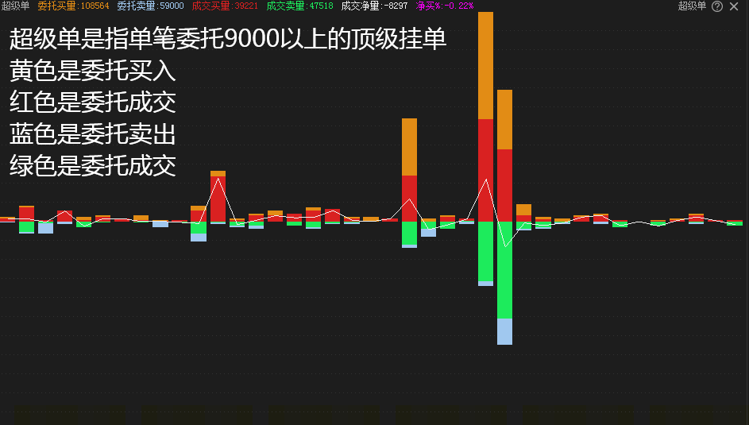
超级单指标：
A股申报挂单主板上限统一为100万股（即1万手）
创业板申报挂单上限统一为30万股（即3000手）
盘中主板出现9000手（创业板是2900手）这种顶格委托挂单的行为叫：超级单
黄色是委托买入
红色是委托成交
蓝色是委托卖出
绿色是委托成交
个股出现疯狂超级单大笔买入，说明短期有强势资金入场的信号，极致的超级单买入

Slide 12
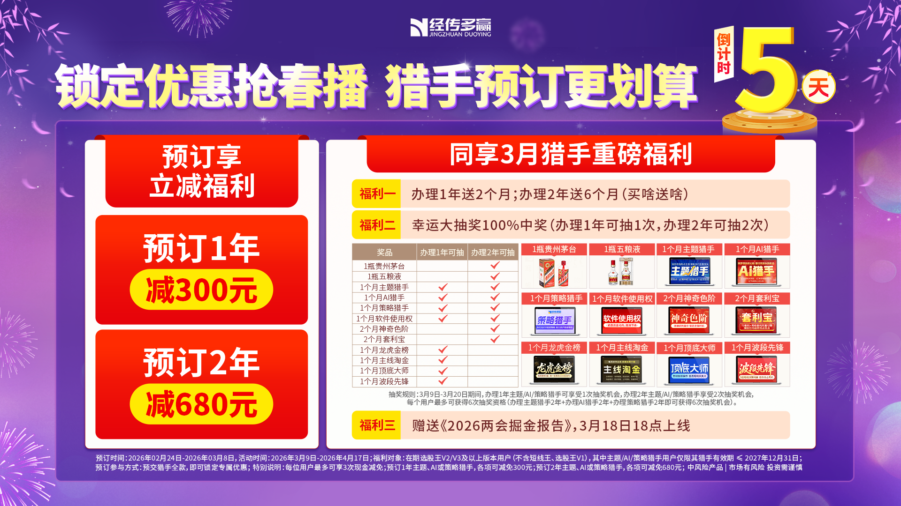

Slide 13
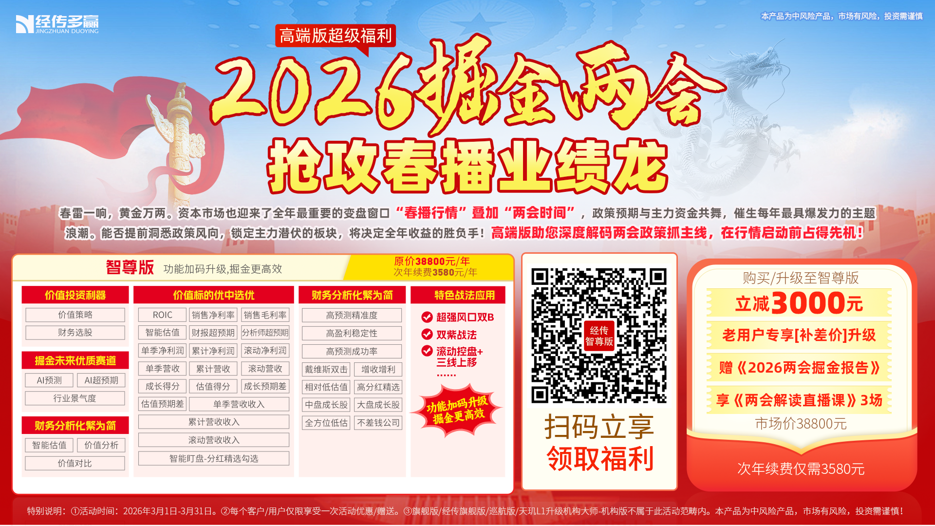

Slide 14
